Slide 1
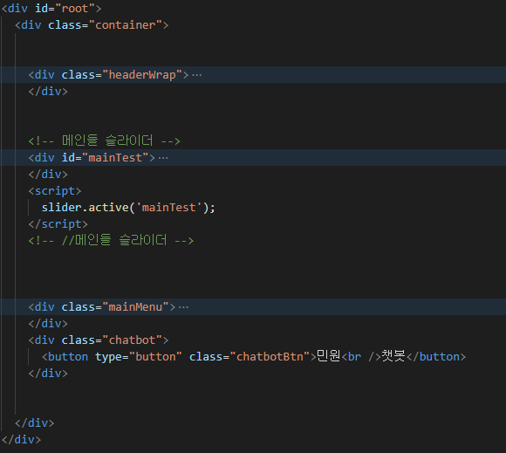
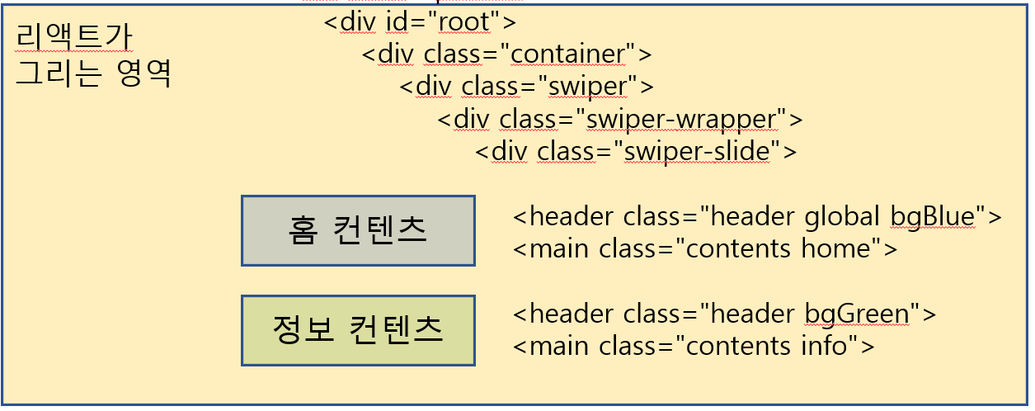
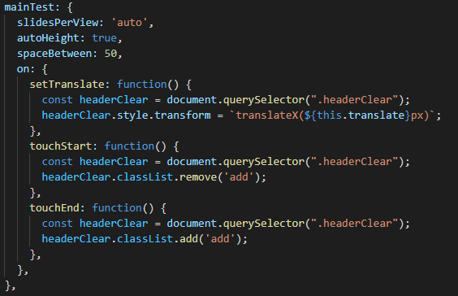
공통
헤더 부분
푸터 부분
헤더 부분을 슬라이더 값과 동일하게 움직이고 있습니다.

Slide 2
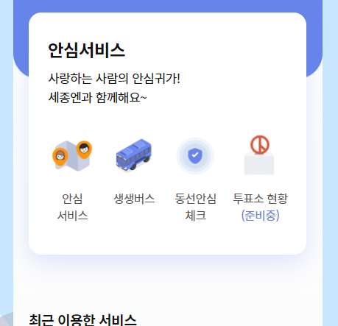
공통
410px → 420px로 변경

Slide 3
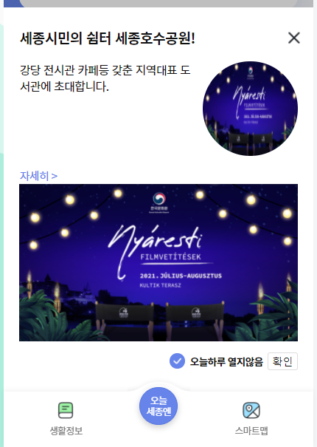

공통 (알림팝업)
UI-SJN-01-001U에 코딩되어 있습니다.

Slide 4
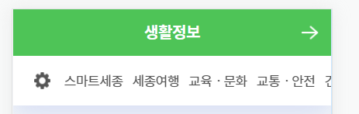

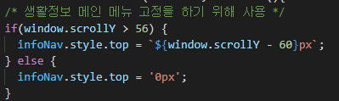
생활정보 공통
1. 메뉴 풀 크기로 늘렸습니다.(디자인 검수 안받고 제가 한거에요.)
2. 스크롤시 헤더 가리고 상단에 메뉴 고정
3. 메뉴 설정 고정

Slide 5
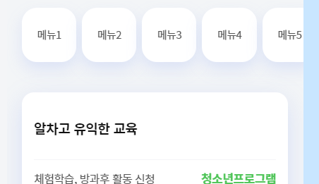
생활정보 공통
간격확인
위 아래가 좁은게 정상입니다. 다른 콘텐츠에서 상단 마진 다 제거했습니다.

Slide 6
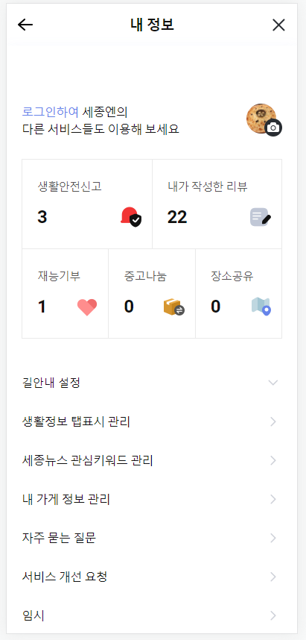
UI-SJN-80-001U (내정보)
레이어인데 코딩이 좀 잘못 들어가 있습니다.
UI-SJN-80-001U에 레이어로 된 코딩이 있으니 이걸 참고해서 수정해주시면 될 거 같아요.

Slide 7
정주현 차장님 요청

Slide 8
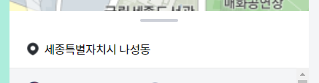
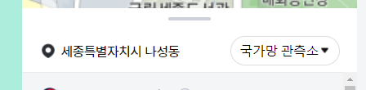
UI-SJN-35-001L
셀렉트 추가

Slide 9
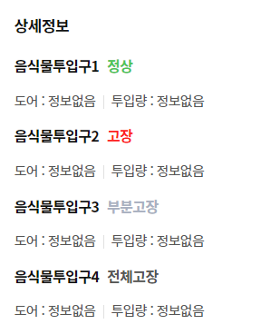

UI-SJN-32-011L
부분고장, 전체고장 추가했습니다.

